Slide 1
LÝ THUYẾT CHUNG VỀ TEST
Người trình bày: TMO

Slide 2
NỘI DUNG
Tại sao phải test?
Developer thì cần gì phải biết test?
Test là gì?
Phân loại Test (Testing types).
Các mức độ Test (Test levels).
Quy trình Test cơ bản.
Bí Kíp Truy Lùng Bug

Slide 3
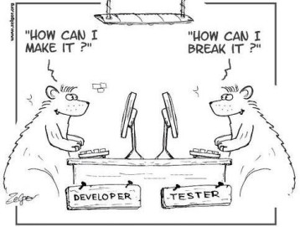
I. Tại sao phải test?
Phần mềm không tự sinh ra, mà do Developer viết ra. Developer thì cũng là người, đã là người thì ai cũng có lúc mắc sai lầm. Sai lầm trong khi code sẽ gây ra lỗi.
Lỗi có nhiều loại, có lỗi vô hại, có lỗi gây chết giết người hoặc gây thiệt hại cả triệu đô. Do vậy ta phải tìm cách loại bỏ lỗi khỏi phần mềm.
Sự kiện cỗ máy Therac-25 năm 1982 chính là câu chuyện nổi tiếng nhất về việc code giết người. Therac-25 là một cỗ máy xạ trị cho bệnh nhân ung thư. Do sai lầm trong việc code và kiểm thử, máy chiếu phóng xạ quá liều, làm chết 3 người, bị thương 6 người.
Năm 1998, một module trong vệ tinh sao hoả bị lỗi, khiến nó “úp mặt vào sao Hỏa” ngay khi tới nơi. gây thiệt hại 327 triệu đô và 1 năm chờ đợi.
Có những lỗi nhìn là thấy luôn nhưng có những lỗi chúng ta phải chạy thử chương trình, tìm cách phá chương trình cho những con lỗi này ló đầu ra.

Slide 4

II. Developer thì cần gì phải biết test ?
Developer cũng thường phải viết unit test hay test lại flow cơ bản code của mình. Để test được một cách đúng đắn thì chúng ta phải sử dụng tư duy tester để xác định các case cần test.
Lợi ích khi có tư duy tester
Tư duy tester giúp chúng ta nghĩ ra được toàn bộ những case có thể gây ra lỗi cho hệ thống, từ đó nghĩ ra phương pháp giải quyết phù hợp.
Tư duy tester cũng sẽ giúp bạn thấu hiểu tester và dễ giao tiếp với họ.
Developer có tư duy tester sẽ chạy thử code mình viết kĩ lưỡng hơn, tiết kiệm được thời gian cho cả tester và developer.
Code viết ra ít có lỗi hơn, giúp nâng cao chất lượng phần mềm

Slide 5

III. Test là gì?
Định nghĩa:
Test là quá trình đánh giá một hệ thống (hoặc một thành phần của hệ thống) với mục đích xác nhận xem nó có đáp ứng yêu cầu đưa ra hay không, có sự khác biệt nào giữa phần mềm thực tế và những yêu cầu được đưa ra (requirement).
Hiểu một cách đơn giản, test là chạy một chương trình để xác nhận bất kì thiếu sót hay những yêu cầu bị bỏ quên, những yêu cầu không đúng so với yêu cầu thực tế đề ra.

Slide 6
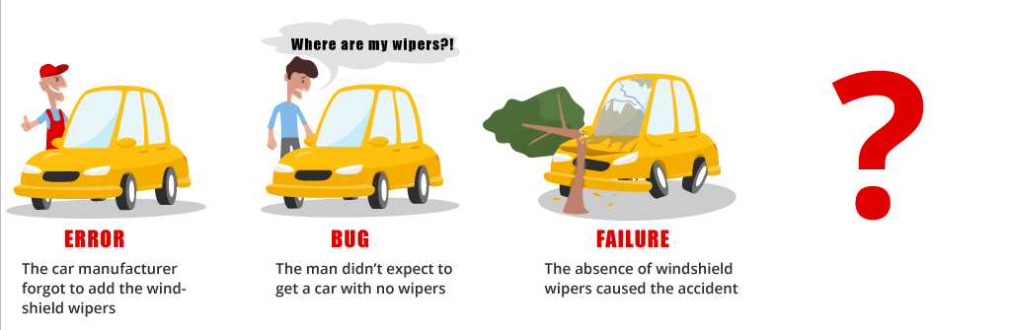
III. Test là gì?
Các thuật ngữ error, defect, fault, bug, failure, mistake
Mistake/error: Là một sự nhầm lẫn hoặc hiểu sai trong quá trình phát triển. Gọi chung là Error.
Fault/Defect/Bug: Là sự thiếu sót trong một thành phần hoặc hệ thống khiến thành phần hoặc hệ thống không thể thực hiện được chức năng như yêu cầu. Nó xuất hiện trong phần mềm như là kết quả của một error. Gọi chung là bug.
Failure: Là kết quả của bug mà làm cho chương trình không hoạt động được hoặc hoạt động không như mong muốn của khách hàng.
Nhà sản xuất quên gạt nước chắn gió
Người đàn ông kiểm tra thấy thiếu gạt nước khi nhận xe
Tai nạn xảy ra khi không có gạt nước kính chắn gió

Slide 7
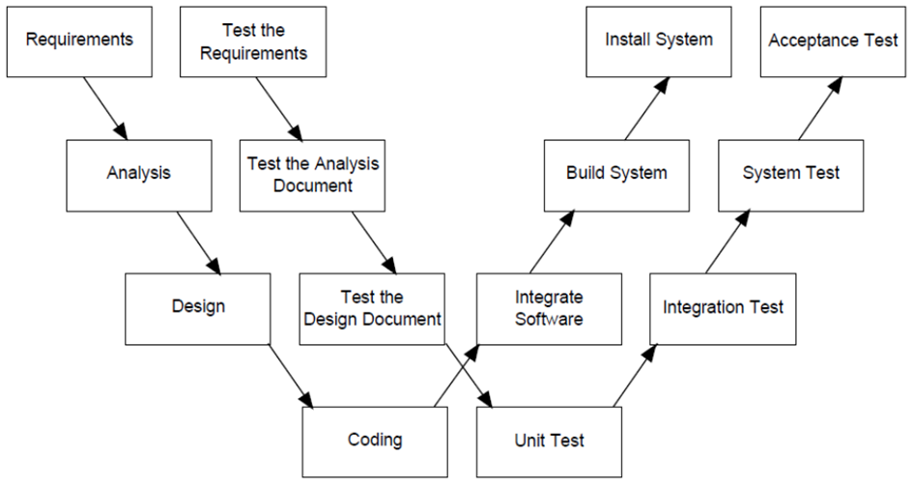
III. Test là gì?
Test trong vòng đời phát triển phần mềm
Test không phải là một hoạt động độc lập. Nó là một giai đoạn trong vòng đời phát triển phần mềm. Với mỗi dự án tùy thuộc vào mục đích và mục tiêu dự án sẽ áp dụng các mô hình phát triển phần mềm khác nhau và giai đoạn test sẽ được thực hiện khác nhau để phù hợp với dự án.
VD: Mô hình chữ W (W-model) dưới đây ta ta thấy mỗi hoạt động của quá trình phát triển phần mềm đều ánh xạ đến một hoạt động test. Kỹ thuật test tĩnh (static testing) được áp dụng trong đoạn đầu của sự phát triển. Kỹ thuật test động (dynamic testing) được áp dụng vào giai đoạn sau của sự phát triển.

Slide 8
III. Test là gì?
Các mục đích cơ bản của test
Phát hiện lỗi, cung cấp thông tin giúp đội phát triển có thể sửa lỗi.
Tăng độ tin cậy về chất lượng sản phẩm.
Giảm thiểu những vấn đề, rủi ro xảy ra trong quá trình vận hành.
Ngăn ngừa lỗi bằng cách tham gia sớm vào việc review và thiết kế Test cases trong quá trình phát triển.
Cung cấp thông tin liên quan đến các khía cạnh quan trong nhất về chất lượng hệ thống được kiểm tra.

Slide 9
VI. Phân loại test (Testing types)
Test tất cả mọi thứ gần như là không thể nhưng chúng ta có thể tiến gần tới việc đó bằng những loại test khác nhau để thực hiện với những mục đích khác nhau
1. Test chức năng (functional testing)
Là test các chức năng của phần mềm dựa theo yêu cầu của khách hàng, các tester nhập data và kiểm tra kết quả trên màn hình.
Là một loại Test hộp đen (black box).
Có thể được thực hiện ở tất cả các giai đoạn test
2. Test cấu trúc (structural testing)
Là test xem source code vận hành như thế nào và có đúng như developer dự kiến không. Nó dựa vào cấu trúc thuật toán của source code chương trình
Là một loại test hộp trắng (white box)
Thực hiện ở giai đoạn test unit và tích hợp các unit

Slide 10
VI. Phân loại test (Testing types)
3. Test phi chức năng (non-functional testing)
Là test các đặc tính chất lượng hay đặc tính phi chức năng của phần mềm. Chúng ta sẽ xem xét đến việc hoạt động tốt ra sao, nhanh thế nào…? Chúng ta sẽ kiểm tra những thứ cần phải đo lường như thời gian phản hồi.
Bao gồm :
Hiệu suất (performance testing).
Khả năng chịu tải (load testing), khả năng ổn định stress testing.
Khả năng bảo trì (maintainability testing).

Slide 11
V. Các mức độ test (Test levels)
Dựa trên các công đoạn phát triển phần mềm mà người ta thường chia thành các mức độ test. Mỗi mức độ test có một mục đích cụ thể. Các mức độ test như sau:
Test đơn vị (Unit Testing)
Test tích hợp (Integration Testing)
Test hệ thống (System Testing)
Test chấp nhận sản phẩm (Acceptance Testing)

Slide 12
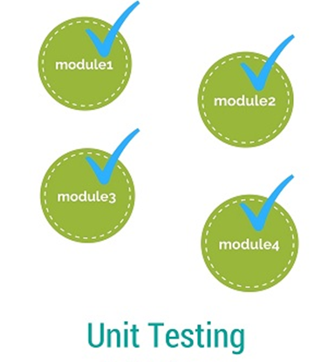
V. Các mức độ test (Test levels)
1. Test đơn vị (Unit Testing):
Là quá trình xác nhận sự hoạt động đúng đắn của những unit độc lập.
Mục đích là để kiểm tra từng phần của phần mềm có hoạt động đúng chức năng hay không.
Một unit là một thành phần độc lập như các phương thức (Method), lớp (Class).
Tại Luvina với Unit test có thể hiểu theo 2 nghĩa:
Thực hiển bởi coder và test cho các method, class …
Thực hiện bởi tester và test theo thiết kế của màn hình.

Slide 13
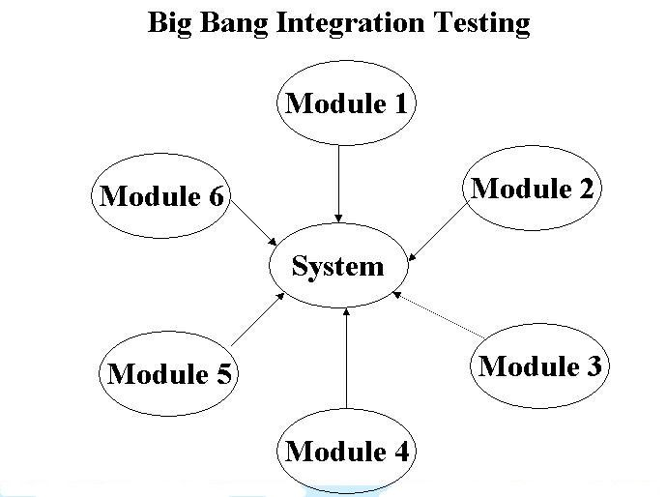
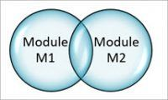

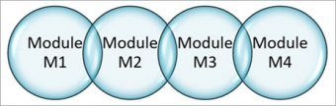
V. Các mức độ test (Test levels)
2 . Test tích hợp (Integration Testing)
Là kiểm tra các giao tiếp giữa các unit, các thành phần khác nhau trong hệ thống.
Kiểm thử tích hợp xảy ra sau kiểm thử đơn vị (Unit Test) và trước kiểm thử xác nhận
Thông thường sẽ có các chiến lược test như sau:
Test tích hợp kiểu Big-bang: Thực hiện test tổng thể luôn một lần sau khi đã tích hợp toàn bộ thành phần của phần mềm hay toàn bộ hệ thống.
Test tích hợp kiểu tuần tự (incremental testing): Thực hiện test tích hợp sau khi tích hợp từng thành phần hay từng hệ thống một.

Slide 14
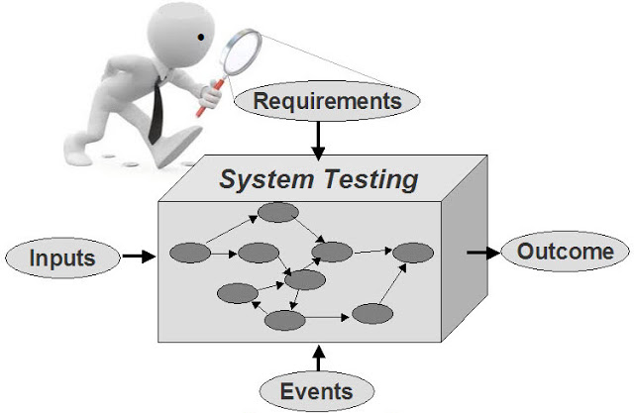
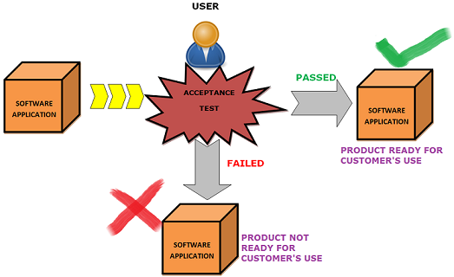
V. Các mức độ test (Test levels)
3 . Test hệ thống (System Testing):
Là việc kiểm tra hệ thống (sau khi tích hợp) có đáp ứng yêu cầu đặt ra hay không.
Test hệ thống tập trung sự tương tác tổng thể của các thành phần của toàn bộ hệ thống.
Thường được thực hiện bởi người phát triển và tester.
Dữ liệu sử dụng không phải là dữ liệu thực tế.
4 . Test chấp nhận sản phẩm (Acceptance Testing)
Được thực hiện bởi khách hàng, người dùng hoặc nhóm thứ ba thực hiện.
Test dựa trên nghiệp vụ của hệ thống và thực hiện sau khi nhóm phát triển đã hoàn thành phần test và sửa lỗi hệ thống.

Slide 15
VI. Quy trình test cơ bản
Test là một quá trình chứ không phải là một hoạt động đơn lẻ. Quá trình này bắt đầu từ việc lập kế hoạch, sau đó thiết kế kịch bản test, thực hiện test và và báo cáo phân tích test

Slide 16
VII. Bí Kíp Truy Lùng Bug
Đau đầu lớn nhất của tester chính là tìm những bug tìm ẩn. Làm thế nào để tìm ra những bug gây khó chịu cho người dùng
Trong test phần mềm có 6 nguyên tắc kiểm thử, Nó giúp tiết kiệm thời gian cũng như công sức tìm ra bug ẩn trong các ứng dụng.
(Nguyên tắc chính là những quy định hoặc là luật mà chúng ta phải tuân theo. Việc bỏ qua bất kỳ nguyên tắc nào cũng có thể làm giảm hiệu quả của việc thực hiện hệ thống.)
6 nguyên tắc như sau
Test đưa ra lỗi
Test toàn bộ là không thể (Trừ trường hợp ít tổ hợp).
Test sớm giúp tiết kiệm thời gian và tiền bạc.
Sự tập trung của lỗi.
Đề phòng nghịch lý thuốc trừ sâu.
Test phụ thuộc vào ngữ cảnh.

Slide 17
VII. Bí Kíp Truy Lùng Bug
1. Test đưa ra lỗi:
Test chỉ có thể cho thấy phần mềm đang có lỗi nhưng không thể chứng minh phần mềm không còn lỗi. Test làm giảm xác suất lỗi chưa tìm thấy vẫn còn trong phần mềm. Vì vậy cần tìm được càng nhiều lỗi càng tốt.
VD:
Bạn test phần mềm không thấy lỗi, bạn không thể nói “Phần mềm không có lỗi”.
Bạn test phần mềm có 1 lỗi, bạn có thể nói: “Phần mềm có lỗi”.

Slide 18
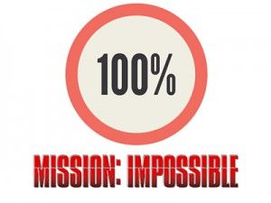
VII. Bí Kíp Truy Lùng Bug
2. Test toàn bộ là không thể
Test tất cả các trường hợp là không thể do yếu tố thời gian và chi phí (trừ phi nó chỉ bao gồm ít trường hợp tổ hợp thì có thể test toàn bộ được).
Thay vì cố gắng kiểm tra toàn diện, Nên phân tích rủi ro, áp dụng kỹ thuật kiểm tra và phân độ ưu tiên để tập trung việc test vào một số điểm cần thiết và có nguy cơ lỗi cao hơn.
VD: 1 màn hình có 15 trường, mỗi trường có 5 giá trị đầu vào nếu test đầy đủ thi sẽ phải thực hiện 5¹⁵ (=30 517 578 125) case test >> điều này trong 1 dự án thực tế không thể làm được.

Slide 19
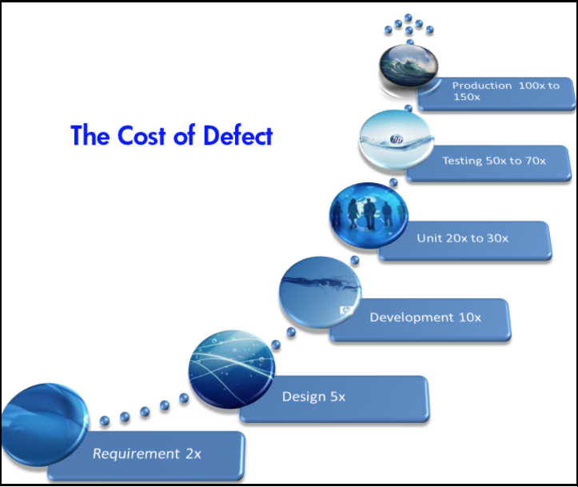
VII. Bí Kíp Truy Lùng Bug
3. Test sớm giúp tiết kiệm thời gian và tiền bạc
Test muộn
Lỗi phát hiện muộn
Chi phí khắc phục tăng

Slide 20

VII. Bí Kíp Truy Lùng Bug
4 . Sự tập trung của lỗi
Thông thường phần lớn lỗi tập trung vào những module, thành phần chức năng chính của hệ thống.
Xác định được điều này, chúng ta sẽ tập trung vào tìm kiếm lỗi quanh khu vực được xác định. Nó được coi là một trong những cách hiệu quả nhất để thực hiện kiểm tra hiệu quả.

Slide 21
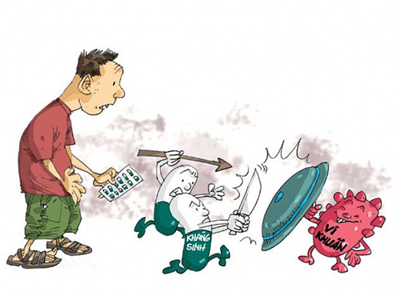
VII. Bí Kíp Truy Lùng Bug
5. Đề phòng nghịch lý thuốc trừ sâu - Hiện tượng “nhờn thuốc”
Có người nói vui rằng kiểm thử là một nghệ thuật (đã là nghệ thuật phải có ý tưởng và cảm hứng) đôi khi, cảm hứng cạn kiệt, không thấy lỗi mới nào với những trường hợp kiểm thử thông thường.
Cũng giống như phun một loại thuốc trừ sâu vơi cùng liều lượng như nhau thì một số loại sâu sẽ nhờn thuốc, không diệt sạch.
Vì vây phải thường xuyên làm phong phú bộ test case và thực hiện nhiều trường hợp để tránh trường hợp này

Slide 22
VII. Bí Kíp Truy Lùng Bug
6. Test phụ thuộc vào ngữ cảnh
Test sẽ cho các kết quả khác nhau khi thực hiện trong các hoàn cảnh khác nhau.
VD: 1 phần mềm web application khi thực hiện test trên các browser khác nhau như : IE, FF, Chrome, Safari, Opera, iphone, ipad, ipod thì có thể cho các kết quả khác nhau.

Slide 23
XIN CẢM ƠN VÌ ĐÃ LẮNG NGHE !
Q&A?

